Slide 1
9.7

Slide 2
Part1：VIT推理减速原因测试分析

Slide 3
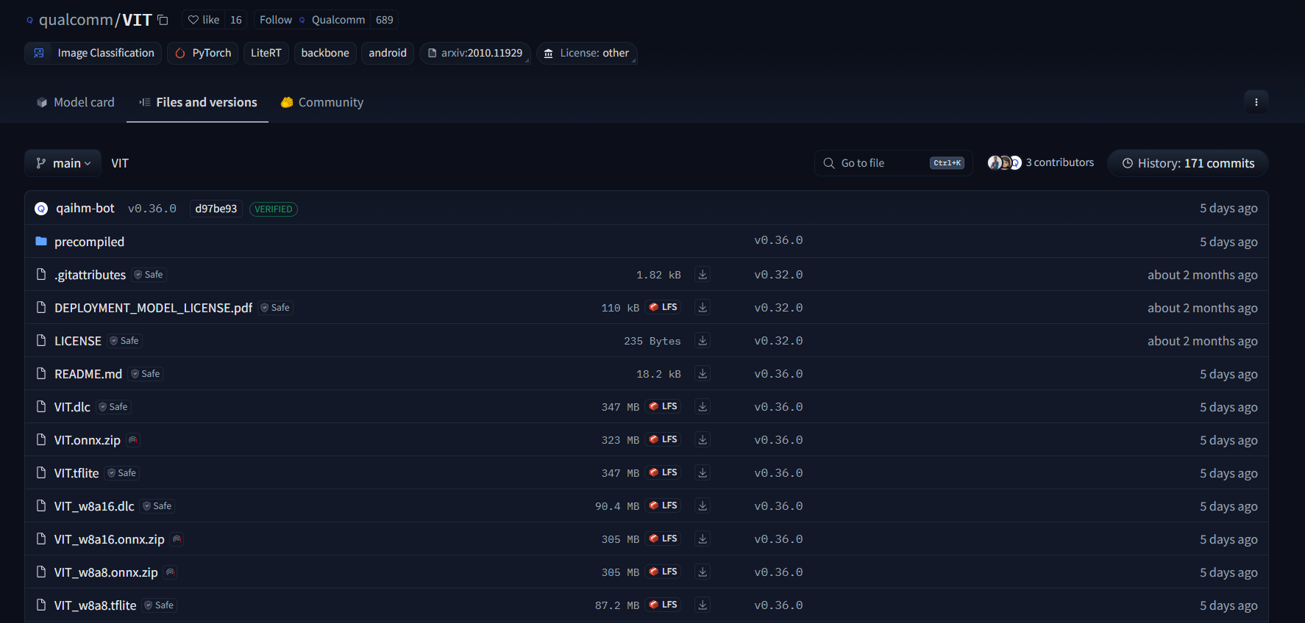
VIT_w8a8.tflite(Qualcomm)
之前用的是自己从onnx的FP32格式全整形量化INT8（W8A8）过来的vit_tiny tflite模型。找到了个Qualcomm量化的ViT W8A8 TFlite模型，具有相同的特点，都是在XNNPACK和CPU双线程的情况下NPU组速度不如CPU组，这个问题更明显。

Slide 4
结论：
NPU（664.514 ms）针对VIT相关算子的计算，和CPU双线程＋XNNPACK（782.009 ms）比并没有明显优势（作为对照，NPU能为Mobilenet的CPU双线程和XNNPACK提供7.42倍加速）
在计算优势不明显的情况下，叠加了高占比的同步，通信和DMA等运行时开销，导致了Ethosdelegates（903.657ms）整个比CPU双线程＋XNNPACK（782.009ms）速度低
对于NPU组放到CPU上进行运算的算子，和对应纯CPU上进行计算的CPU算子运行时间没有区别
最终上面的因素导致了整个推理过程慢于纯CPU的推理。
1）NPU计算本身对CPU没有明显优势
2）NPU的来回切换造成了同步/通信等大量的overhead

Slide 5
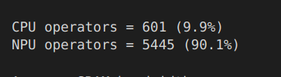

ViT_w8a8（Qualcomm）
PC
开发板
MatMul无法下发NPU，SOFTMAX能下发NPU

Slide 6
Benchmark：
CPU单线程 NPU加速
CPU单线程 XNNPACK NPU加速
CPU双线程 NPU加速
CPU双线程 XNNPACK NPU加速

Slide 7
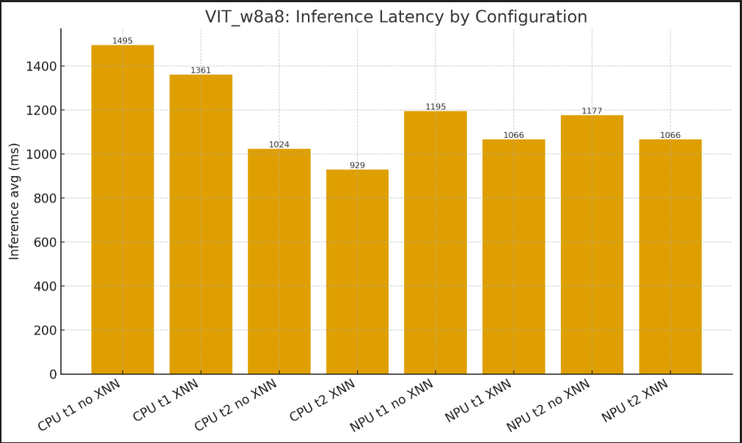
Graph

Slide 8
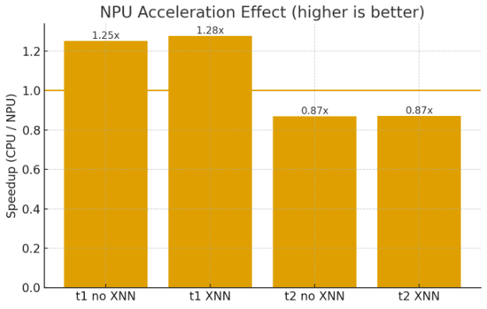
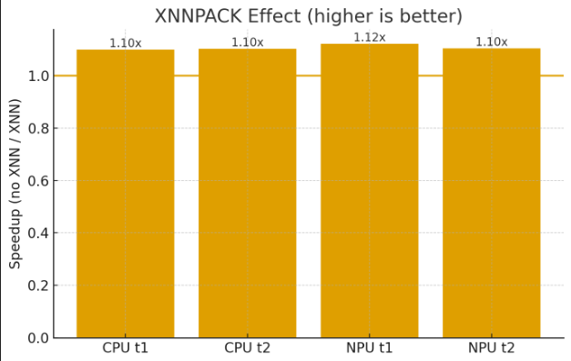
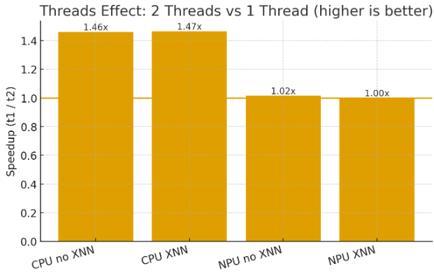
affect：

Slide 9
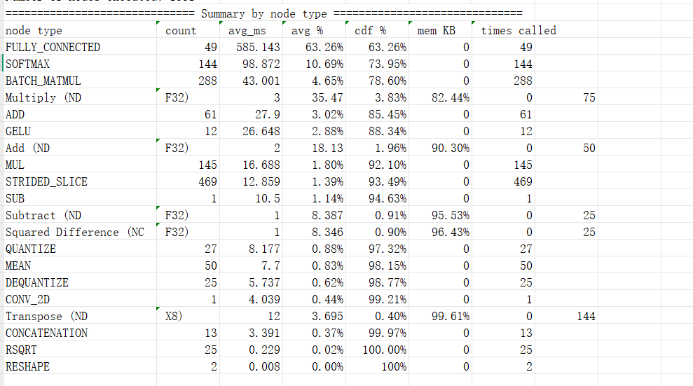
双线程＋XNNPACK 有无NPU的比较
无NPU

Slide 10
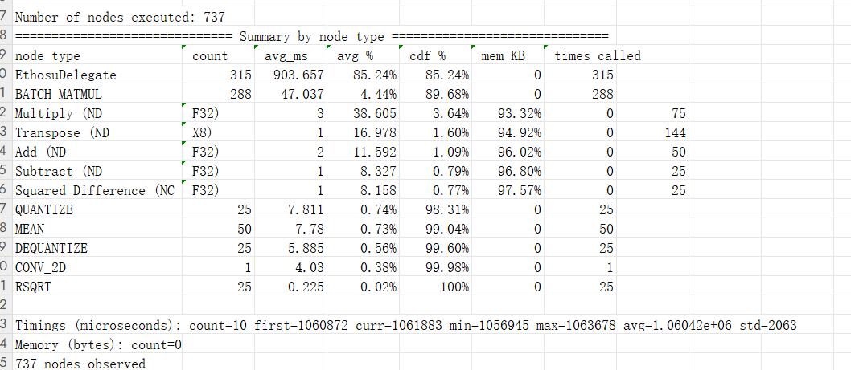
有NPU

Slide 11
CPU vs NPU
初始化的时间比例 NPU ＜ CPU

Slide 12

CPU vs NPU
运行在CPU上的算子花费时间是差不多的，有的快一点有的慢一点

Slide 13
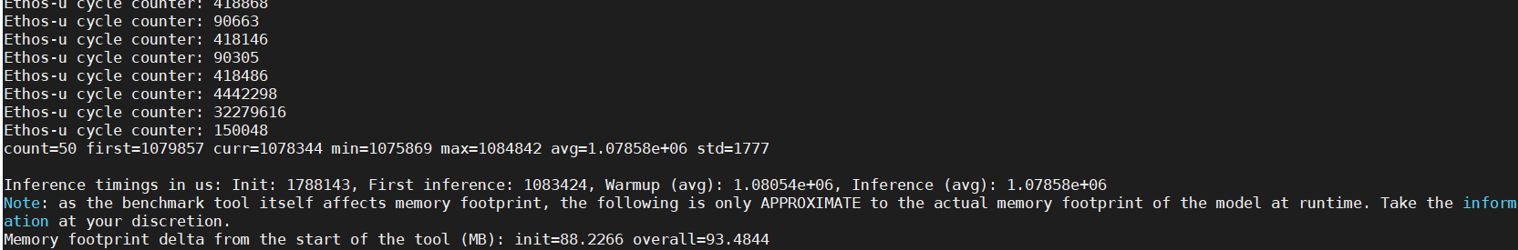
问题出在NPU的Ethos delegates里
计算整个ethosdelegates过程中，NPU计算和delegates处理其它事物所花的时间的比例
NPU计算时间可以通过统计Cycles数目间接得到
33,225,700,344 / 50 = 664,514,006.88 ≈ 664,514,007
NPU频率是1GHZ，得到一次推理NPU的计算时间是664.514ms
推理Ethosudelegates总时长是903.657ms，所以占比是73.5％，对比能够整条下发到NPU的mobilenet模型，这个比例是93.7％，所以这里存在巨大的同步等开销

Slide 14
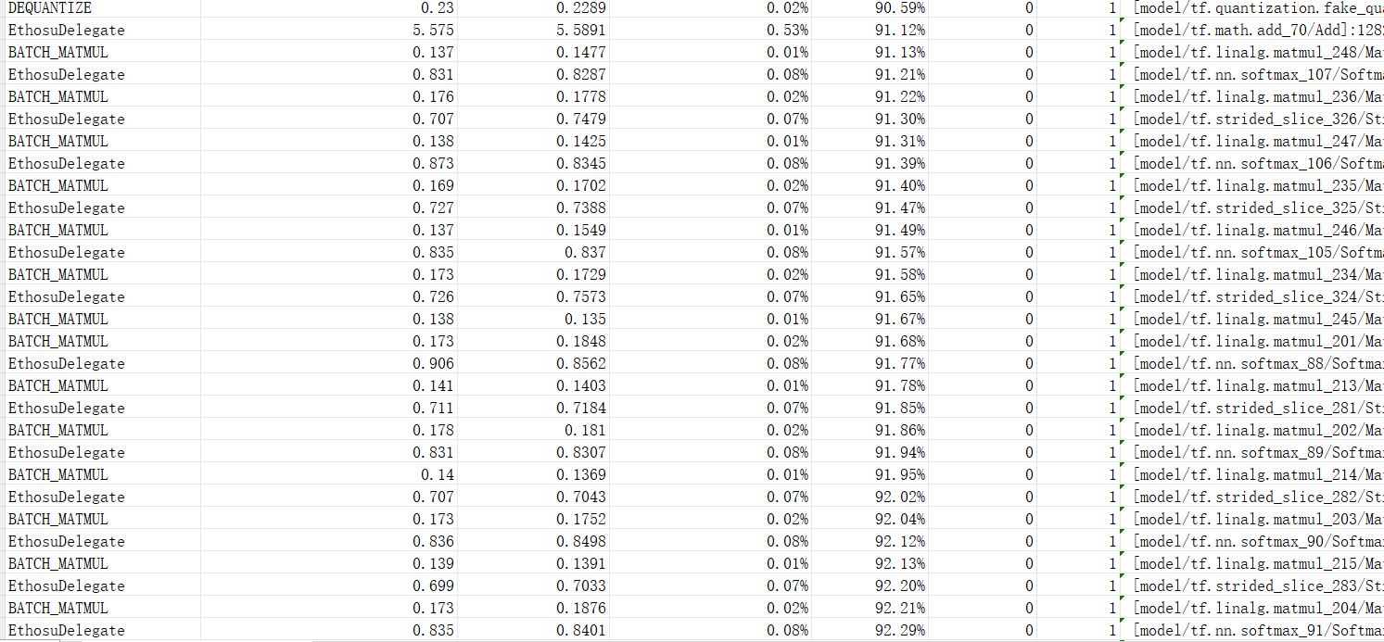
main problem：交换太频繁了

Slide 15
原因分析：
频繁的NPU-CPU算子划分导致需要反复的进行同步，启动DMA，rpmsg/virtio 命令传送和等待/接收
但是即使从CNN的百分之93下降到百分之73，加速情况也不应该从加速7.42倍变成加速0.87倍。。。顶多是加速效果减弱
通过对比CPU纯计算（782.009ms） VS NPU（664.514ms）纯计算，发现NPU的计算对比CPU并没有明显优势

Slide 16
也许能接着挖的点：
可以做像HeteroLLM（SOSP25）这样的优化
把这些tensor形状优化成NPU能提速的形状，然后把这个Tensor划分后，用NPU和CPU对同一算子做并行计算。
同时要为更多的算子替换成NPU支持的形态：
如果NPU只支持CPU计算量的2/3，那么无论如何最高也只能加速到原来的三倍
问题：这个和NPU＋TEE是不是有点正交了
NPU＋TEE的核心是在引入合理小TCB的情况下为TEE下的Transformer推理提供NPU加速
这个是通过合理调度NPU＋CPU和算子优化来提高推理的速度（也能提高efficiency？）

Slide 17
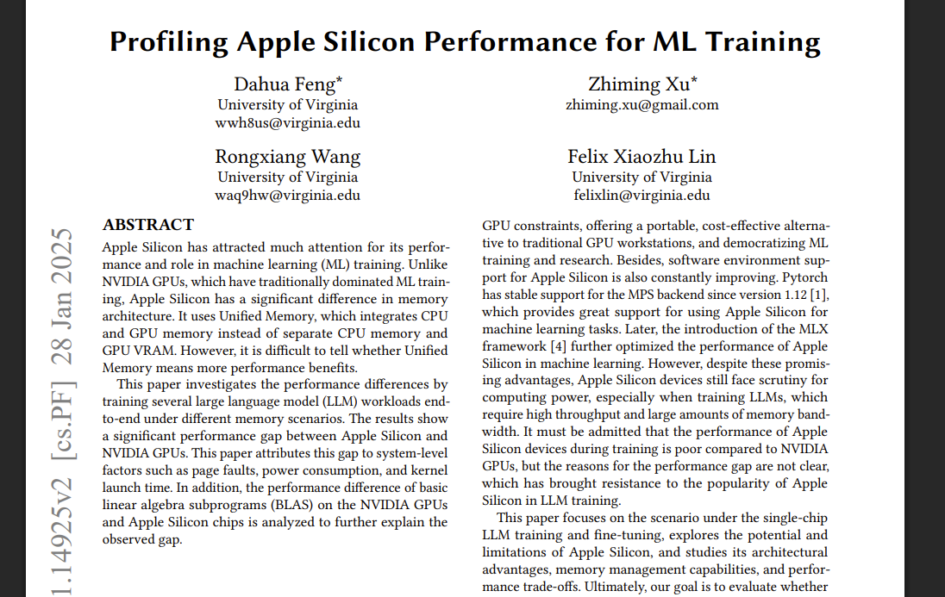
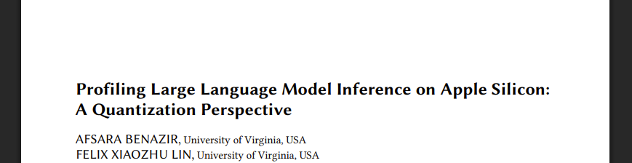
纯Profilling的工作也能发论文吗？

Slide 18
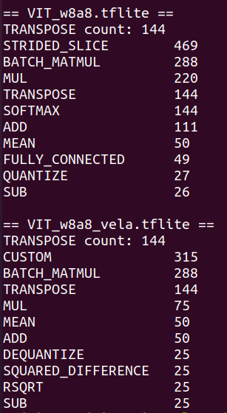
插曲：transpose统计的CSV和计算图中的对不上

Slide 19
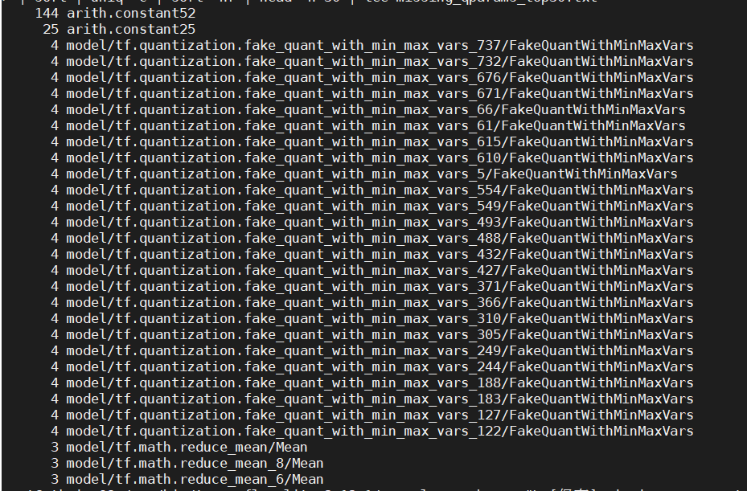
缺少量化参数

Slide 20
Ethos U NPU相对CPU的优势
算力强：0.5TOPS
内存带宽优化：读一次，中间不写出来，留在自己的SRAM里反复用

Slide 21
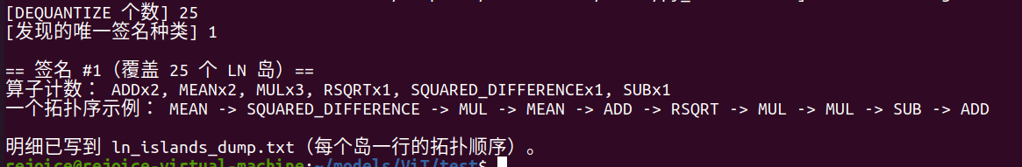
Ethos U支持的算子不下发到NPU的原因：
因为都是FP32的格式
是Layernorm前后的一段算子
quantize和dequantize是为Layernorm的初始化和完成做准备的
为什么这段不量化？MEAN等算子不被Ethos支持，且RSQRT的INT8不被TFLite支持。这段算子难以用静态的Scale/Zero Point表示。量化的话精度可能下降很大
这些算子计算量不大，主要是内存搬运

Slide 22
还有Transpose和BatchMatMul
因为NPU不支持
Conv2d
格式不支持

Slide 23
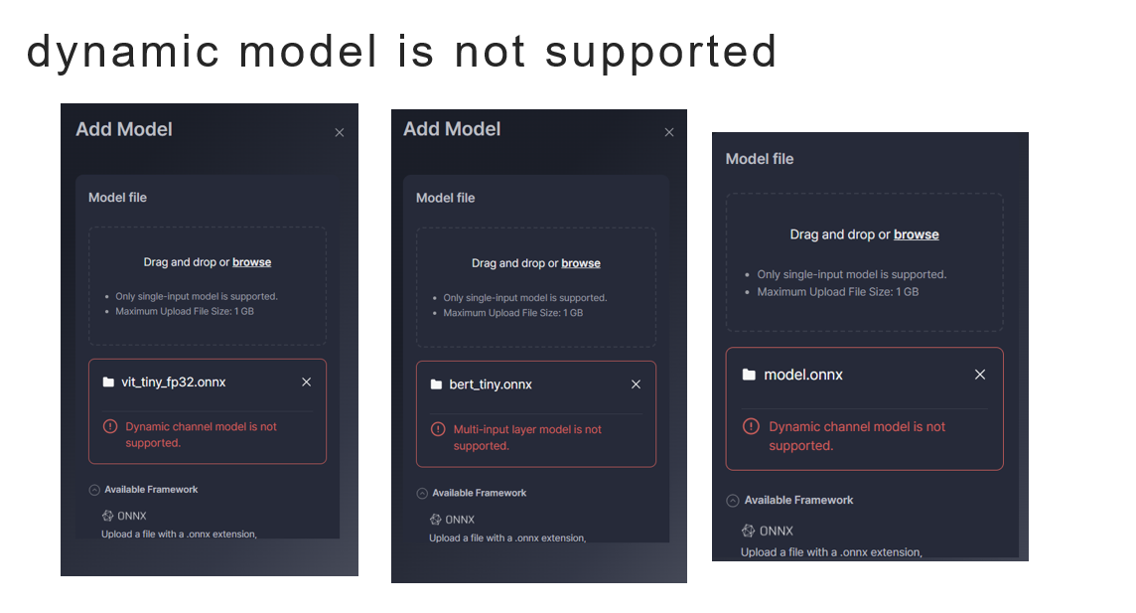
Part2：Nota AI式VIT算子优化
这公司目前根本没有这个产品功能：修改算子来为模型做Ethos U适配
已经距离他们PPT的演讲日期过去了一年半＋

Slide 24
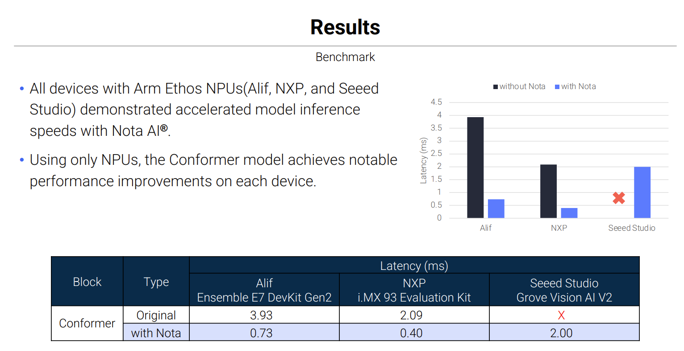
而且他们PPT里没写精度下降相关

Slide 25
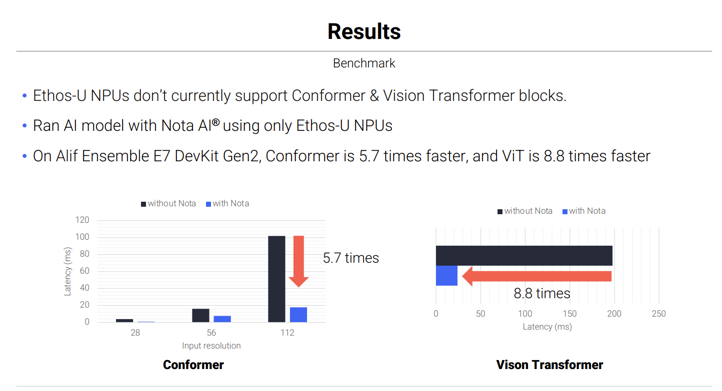
怀疑他们是拿的单线程CPU和无XNNPACK比的
对比Mobilenet这种可以整张图下发NPU的模型，无XNNPACK＋单线程NPU加速比为15.7倍，XNNPACK＋双线程的NPU加速比仅为7.3倍。这里能把ViT加速8.8倍吗？

Slide 26
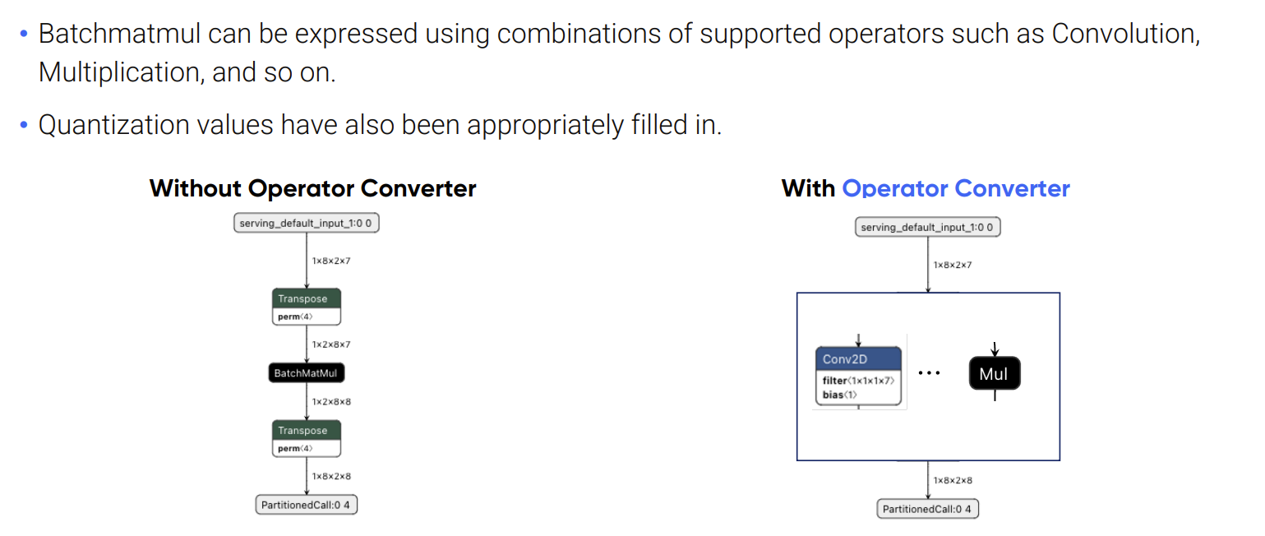
主要就是把BatchMatMul和Transpose用Ethos U NPU支持的算子代替了

Slide 27
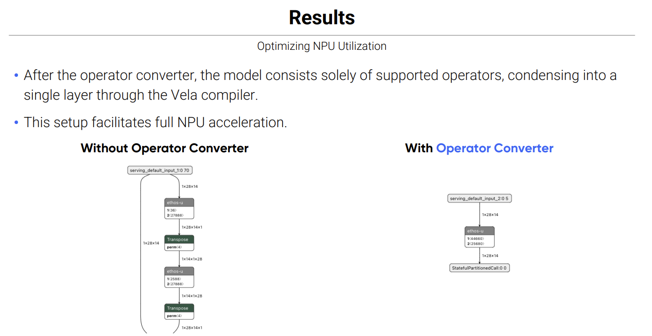

Slide 28
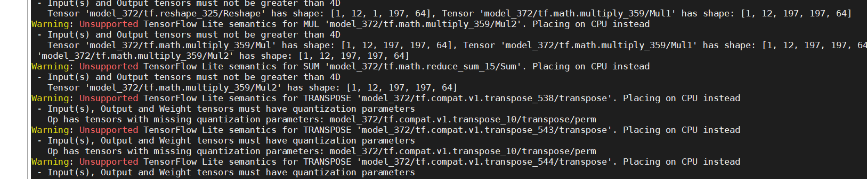
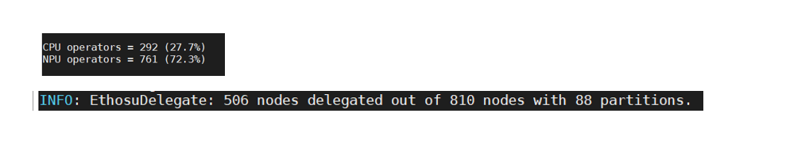
用Vibe coding实现了一个ViT_int8，结果失败了
花了很长时间，用TFlite的int8直接改，然后各种报错失败，然后用的onnx的fp32改的，转tflite的时候各种报错，修了好久，放弃了，然后又重头开了个对话记录开始做，成功了得到了vit_int8.tflite，但是不符合PPT里的要求，还是有大量算子没有修改，不过效果确实改善了。

Slide 29
跑也没跑起来

Slide 30
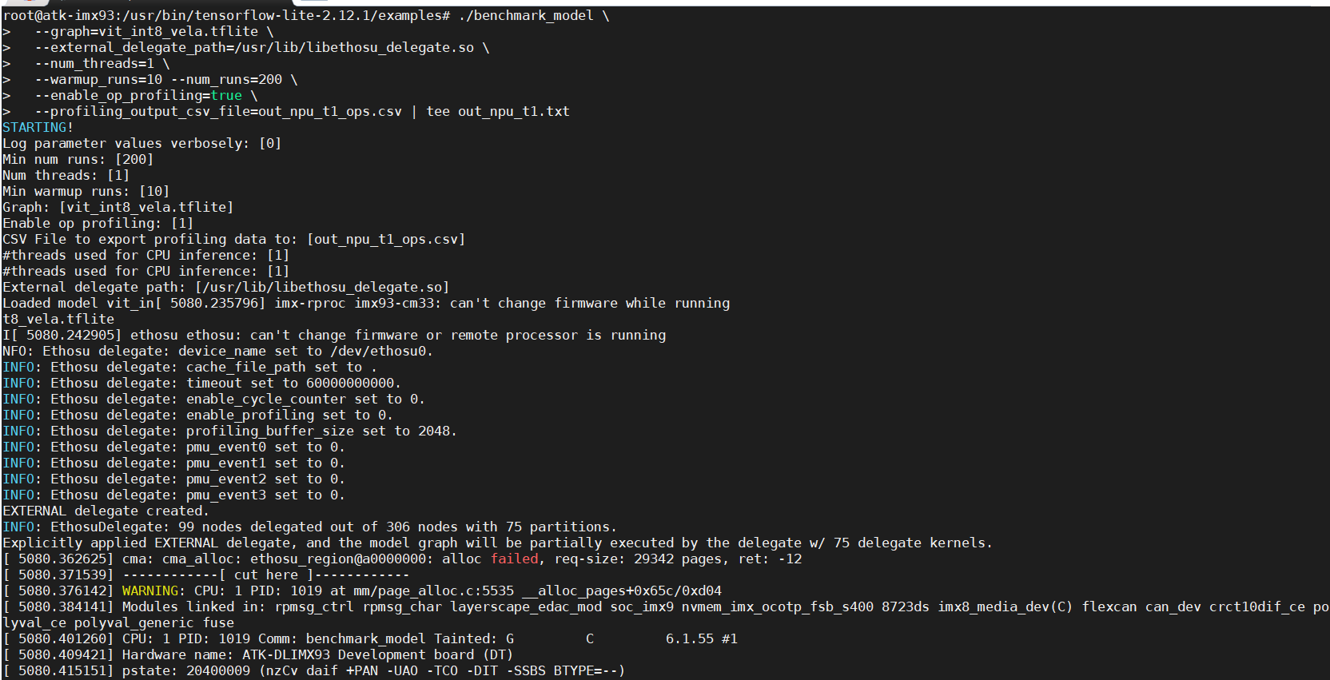
ViT_int8运行时Carve out内存不足：

Slide 31
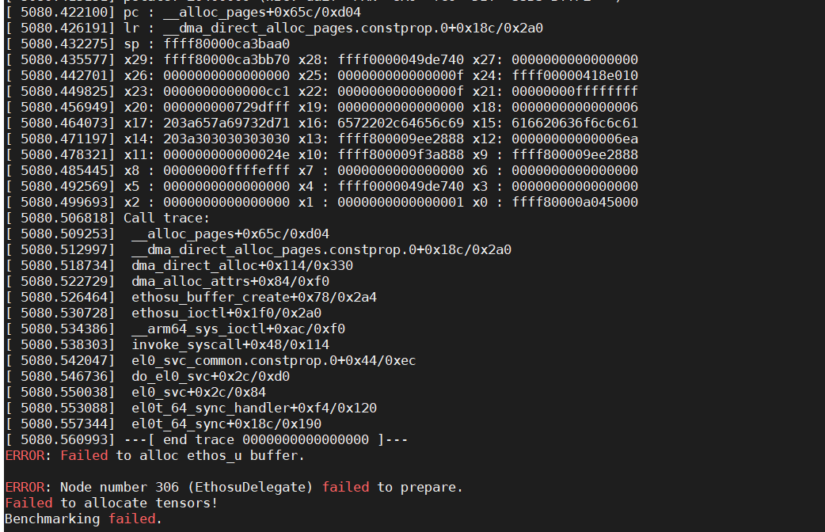
运行时Carve out内存不足：
分配114MB失败，然而开发板上的Ethosu carve out实际上有128MB。怀疑是多出来的已经被占用了，但是即使重启开发板和反复运行推理，也都无法分配

Slide 32
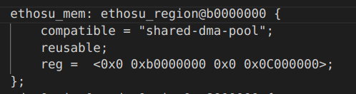
尝试修改DTS的Ethosu carve out内存大小
因为这块内存和vdev（rpmsg区域）连着，直接放大的话会覆盖这个区域，所以选择直接把carve out放到其它地方，然后扩大二倍。
结果：把这个区域从ethos_mem的0xa0000000放到0xb0000000.然后大小设置为196MB，依然不行。如果把大小设置为256MB，报错会显示要求的是分配228MB失败（正好也是最开始报错所需内存（114MB）的两倍）。
刚开始以为可以把内存区域再扩大来解决，结果再扩大直接无法刷镜像了。同时测试1.5倍内存的时候，能否运行传统DNN的推理（需要很小的内存），也运行不了，说明是这段内存无法读取？（Linux查看reserved memory是可以查到这块内存的）

Slide 33
可能的解决方案？不过感觉不重要了，Qualcomm的ViT能跑起来其它的也应该能跑起来
修改其它设置，来让推理相关看到这片新的内存
把内存按原位置扩大，然后同时修改edev的大小（需要修改固件和驱动等代码）
把模型的运行时所需内存减小

Slide 34
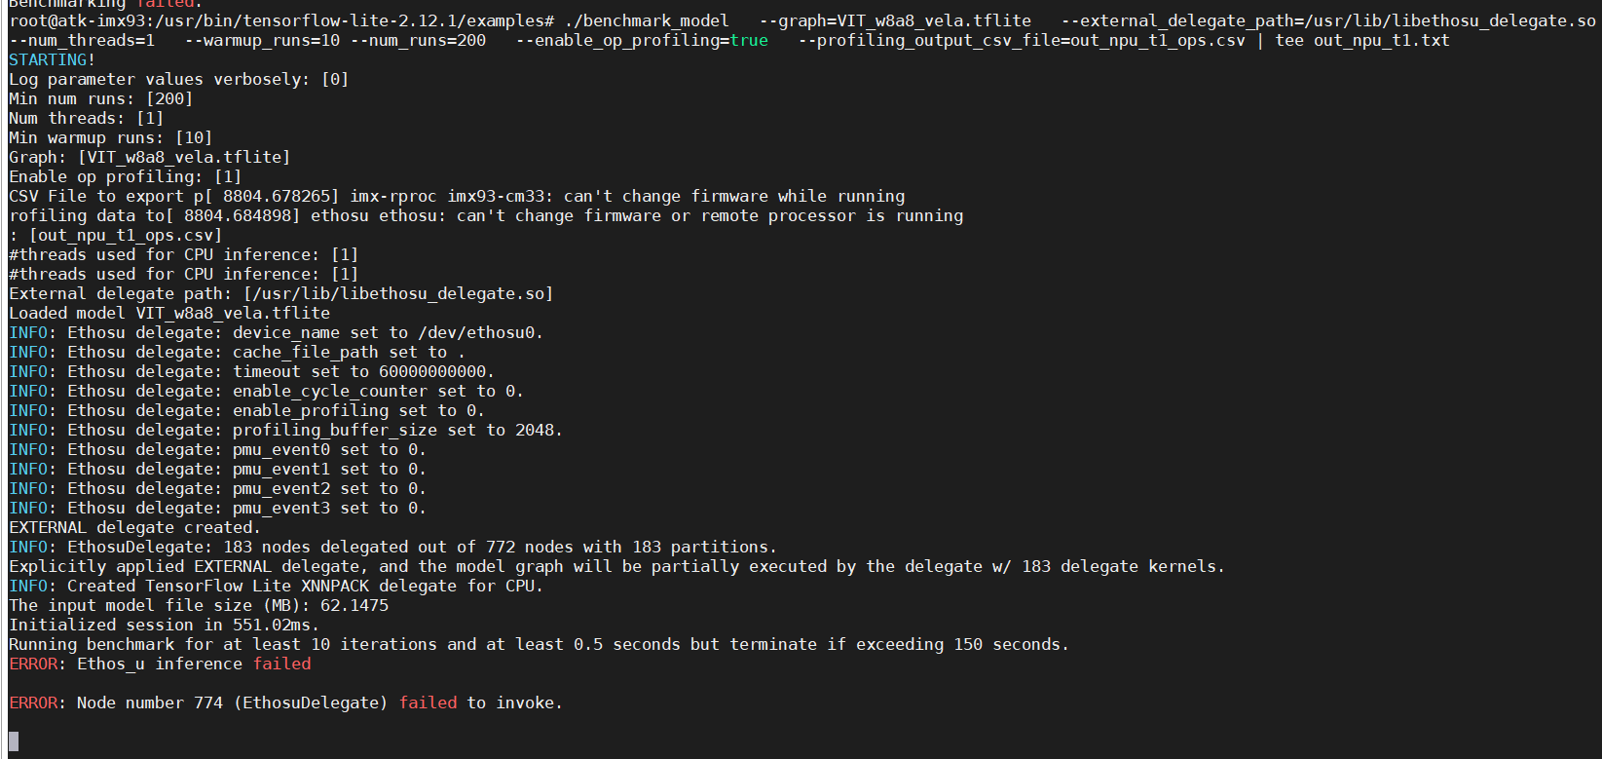
Qualcomm（PC的Vela编译器）的同样出问题

Slide 35
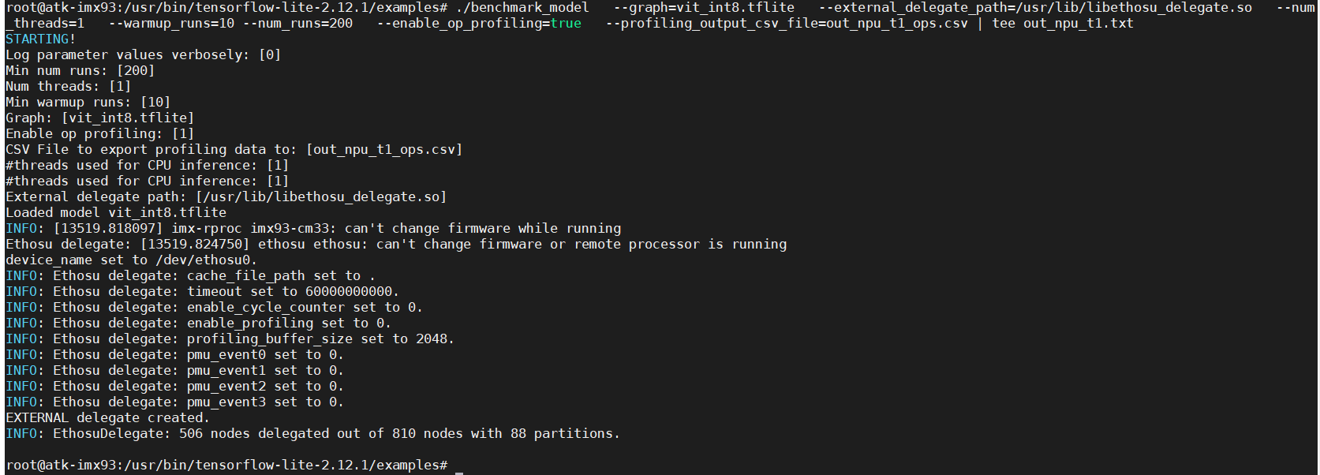
或者自动停止了，说明Vela要和运行时配套·

Slide 36
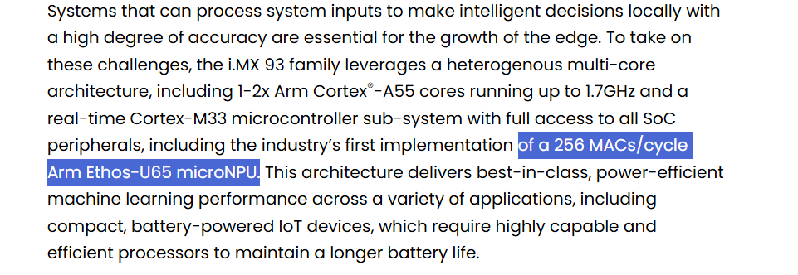
NXP Ethos U65是0.5TOPS

Slide 37
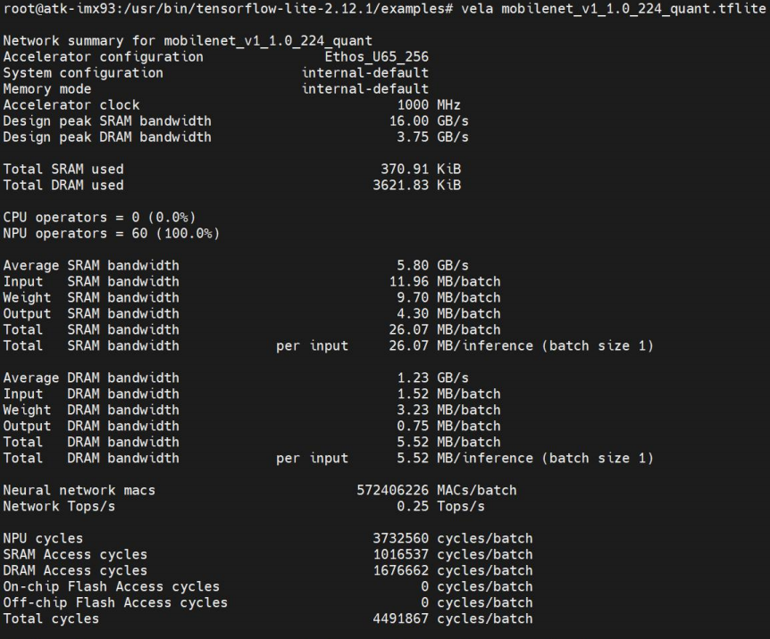

Slide 38
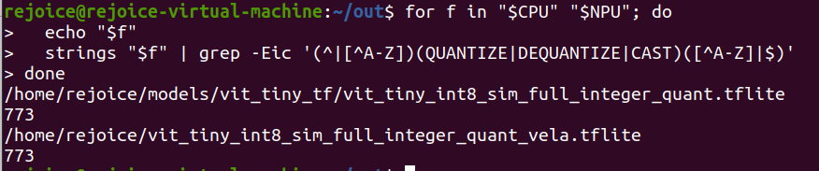
并不会因为Vela编译增加量化/反量化次数

Slide 39
ViT-Tiny版本back up

Slide 40
NPU是有加速的，只是加速被调用耗时反超了
单线程CPU ＋XNNPACK
单线程CPU＋XNNPACK＋NPU
双线程CPU＋XNNPACK
双线程CPU＋XNNPACK＋NPU

Slide 41
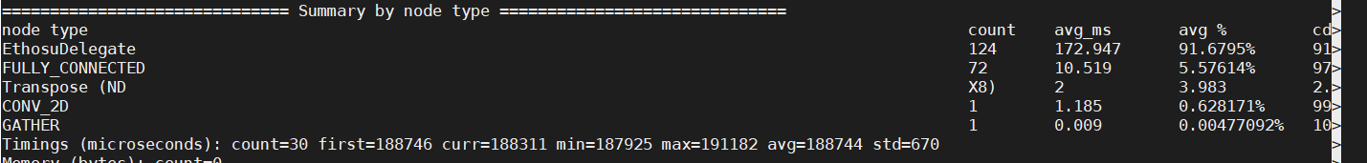
整个推理过程的大部分时间都在Ethosdelegate的调用里
说明反复调用NPU加速的开销很高，不只是计算，更多的可能是同步等过程

Slide 42
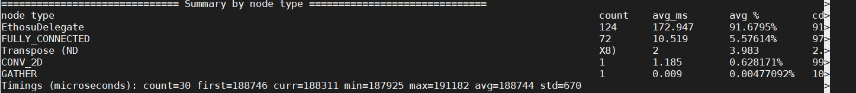
CPU算子在两组推理的相同算子用时比较
NPU组
纯CPU组

Slide 43
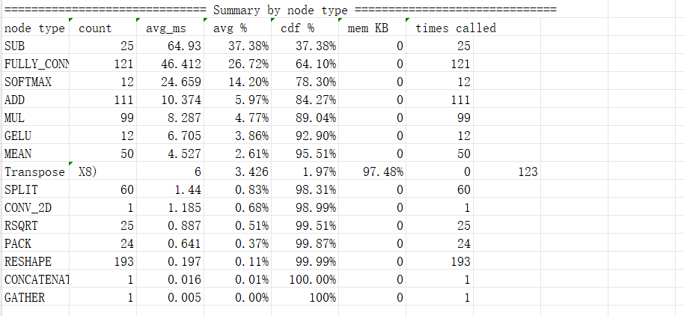
CPU

Slide 44
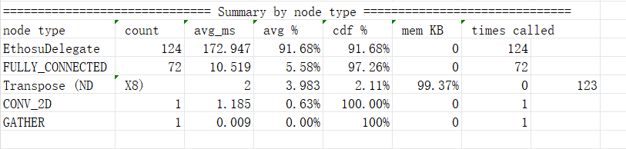
NPU

Slide 45
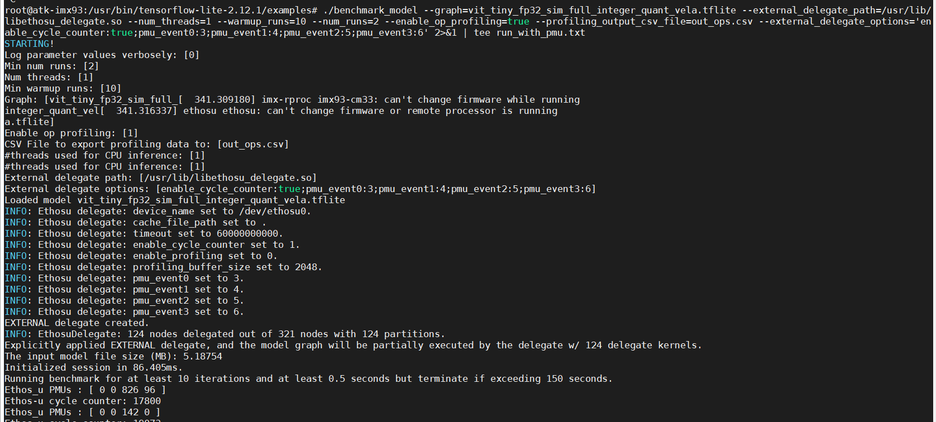
开NPU的PMU

Slide 46
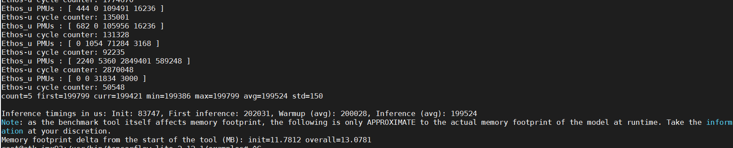
开NPU的PMU：

Slide 47
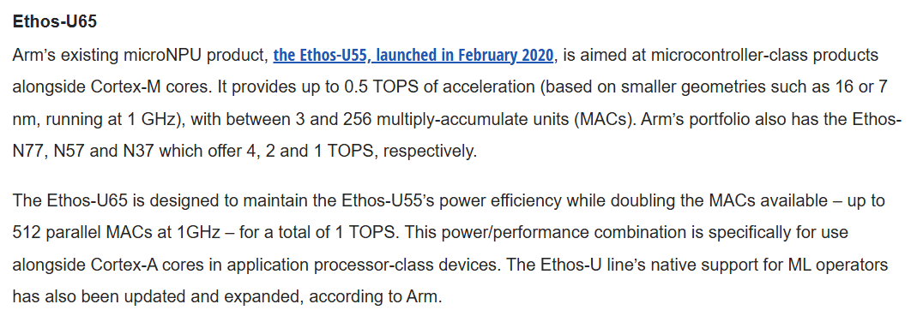
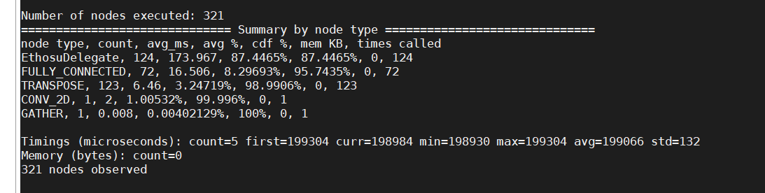
NPU Delegate非计算耗时：
NPU 时钟频率1GHZ

Slide 48
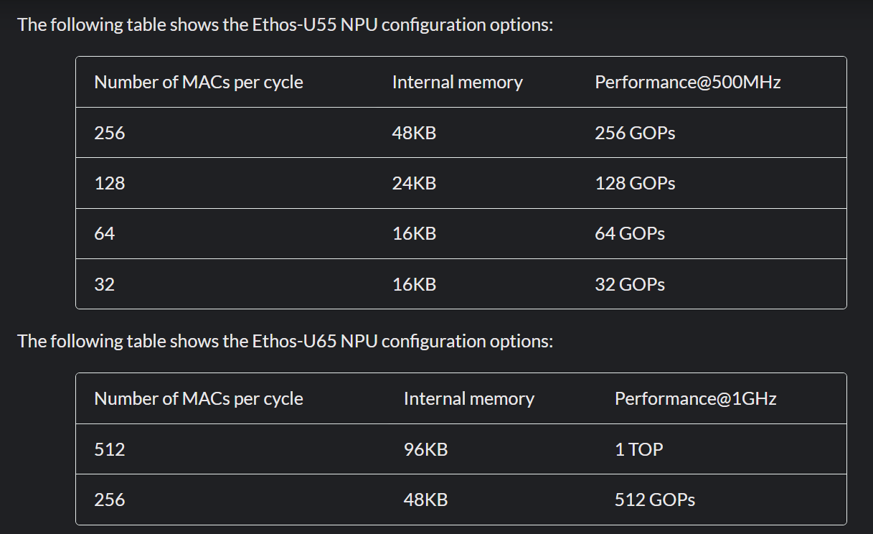
开NPU的PMU：
（632.381/5）/173.967=72.7％ 说明EthosDelegates有百分之七十的时间是用于计算的，其它都是同步和调度开销

